Slide 1
공설입 중간 발표 1조
© Templateswise.com
정민지 최우진 변정욱 최민재 최은준

Slide 2
목차
프로젝트 설명
진행상황 2.1 하드웨어 2.2 소프트웨어
앞으로의 일정

Slide 3
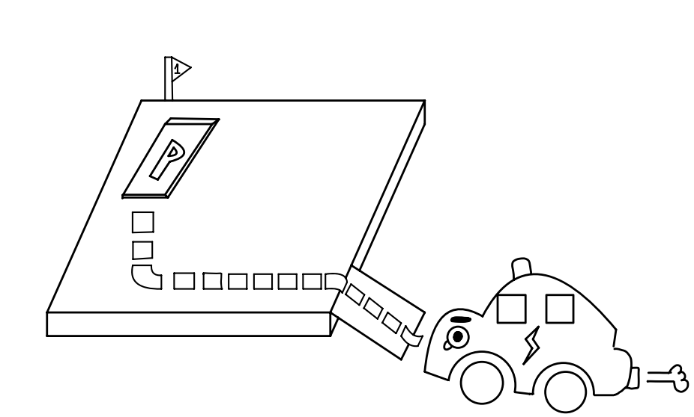
프로젝트 설명

Slide 4
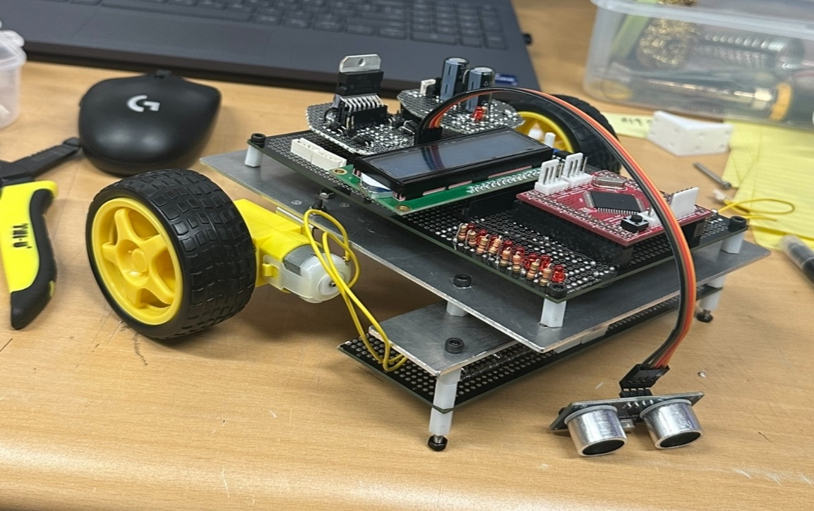
하드웨어 진행 상황
자동차 하드웨어 완성

Slide 5
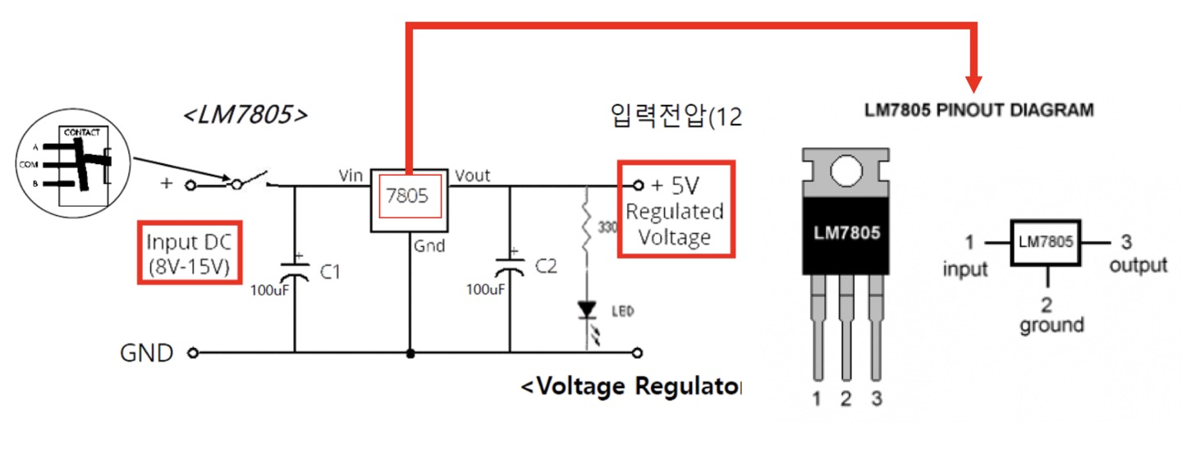
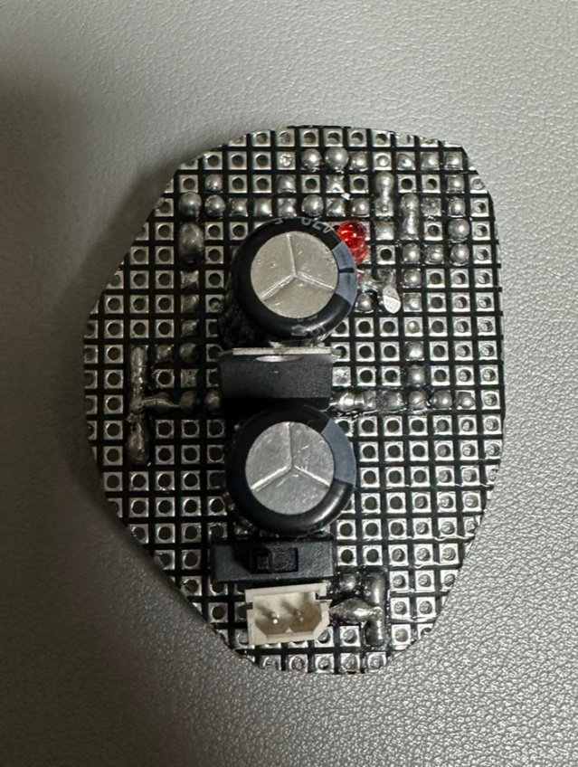
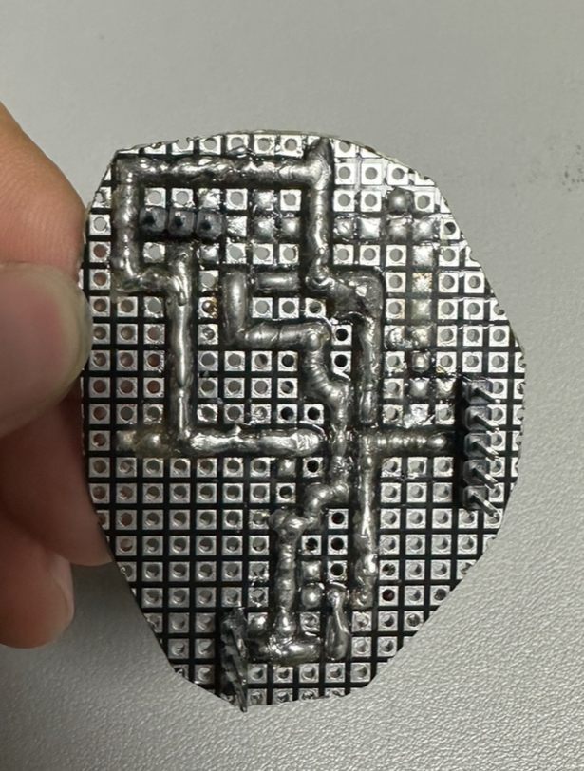
레귤레이터

Slide 6
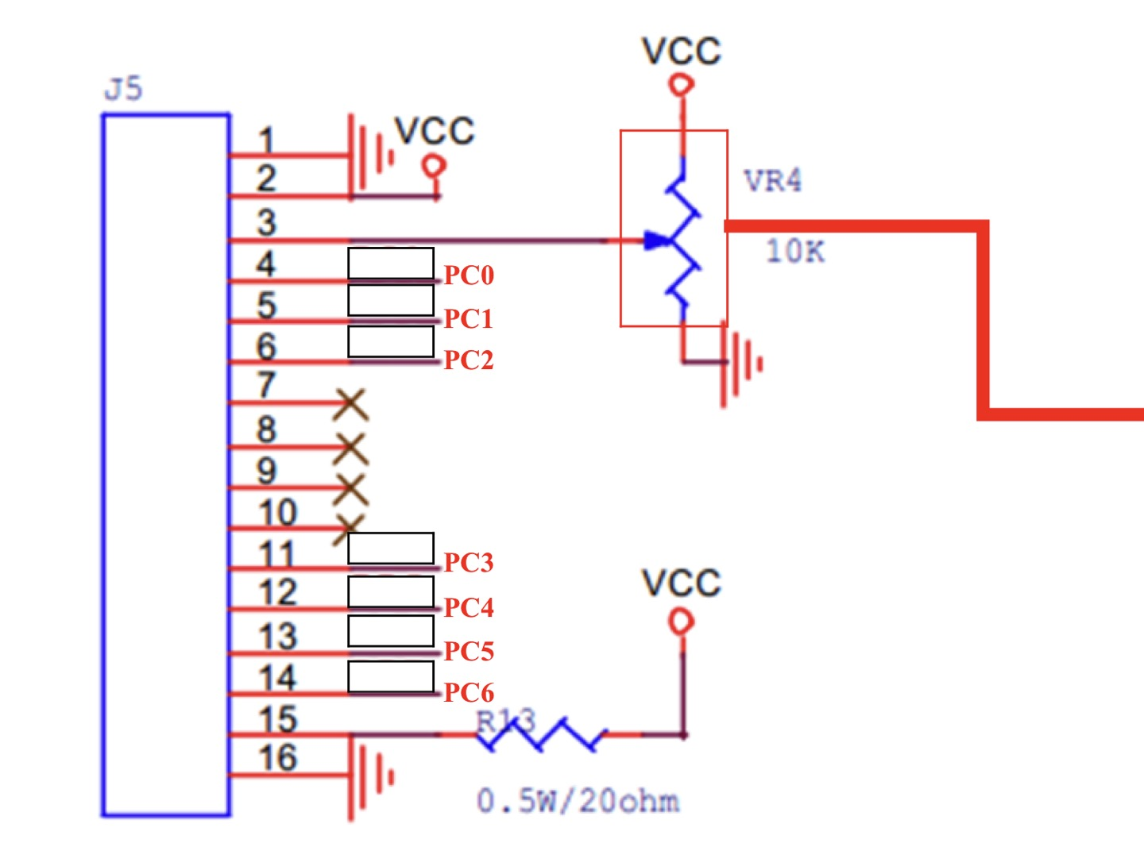
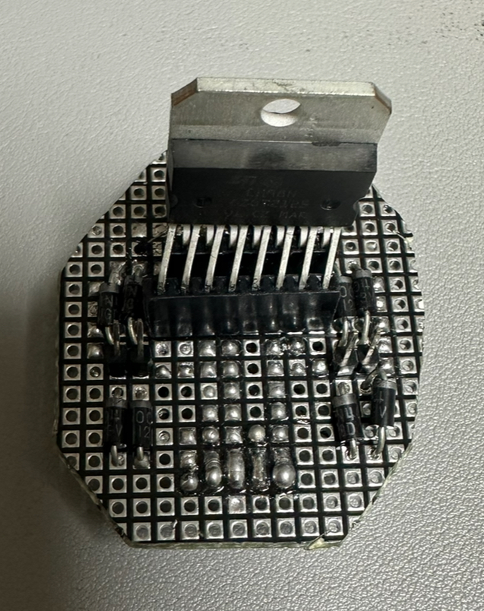
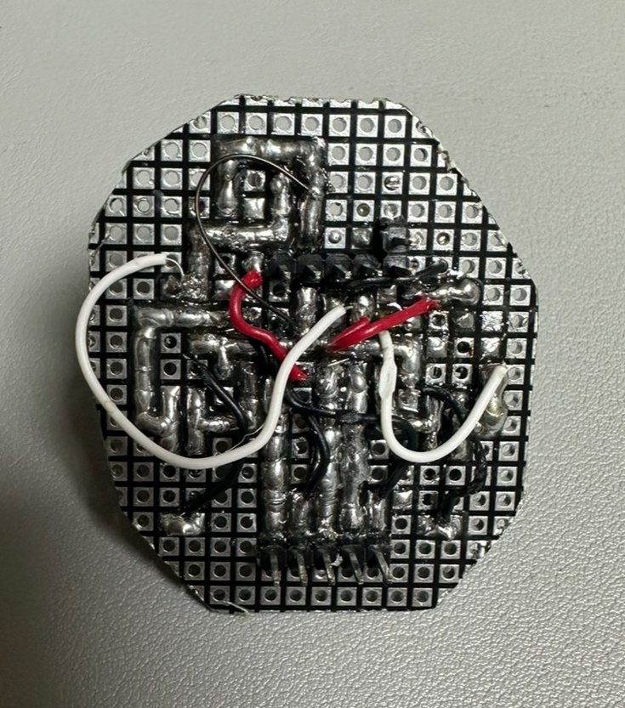
모터드라이브

Slide 7
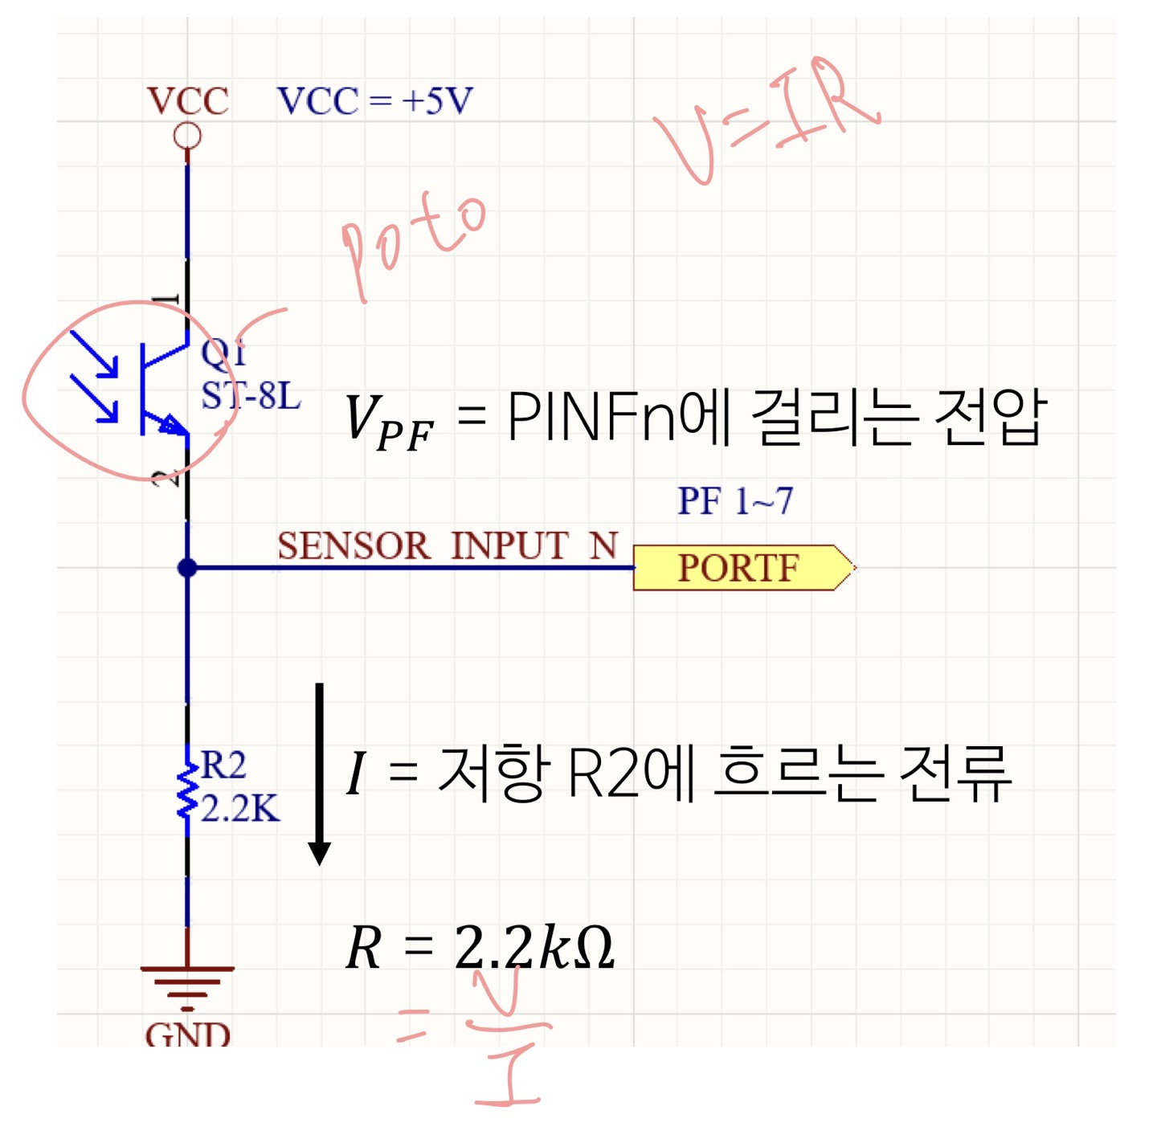
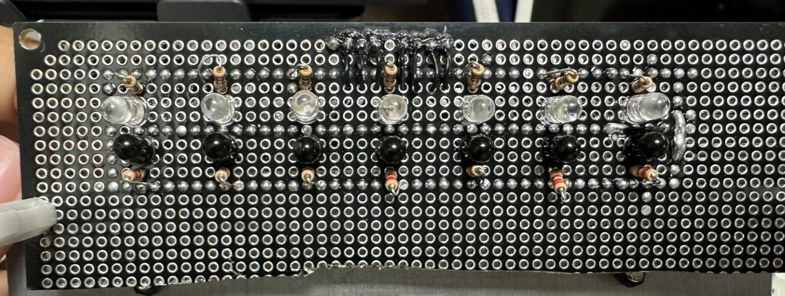
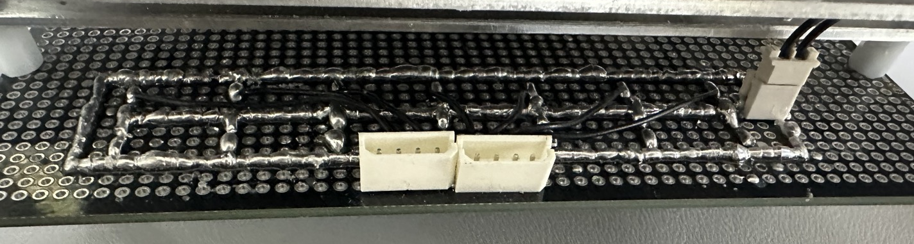
IR 센서

Slide 8
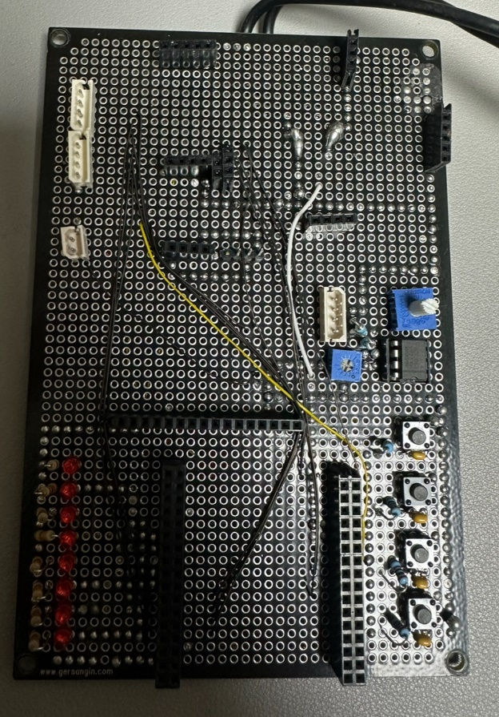
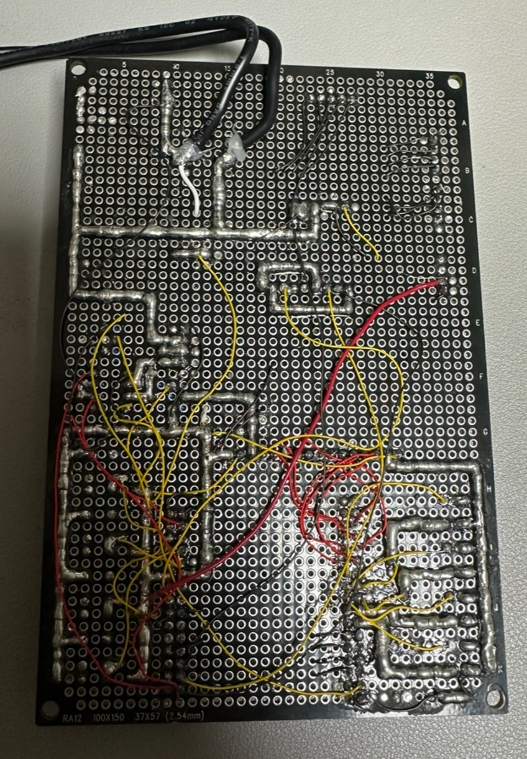
메인보드

Slide 9
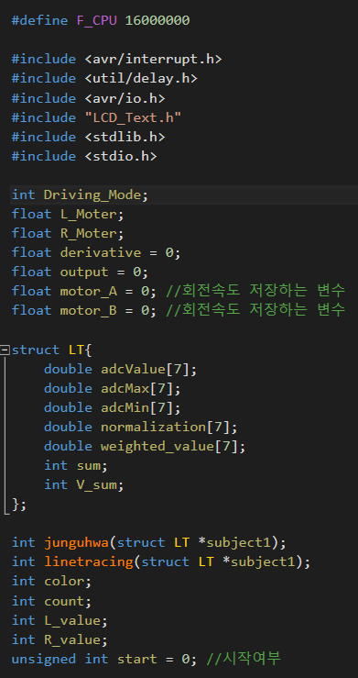
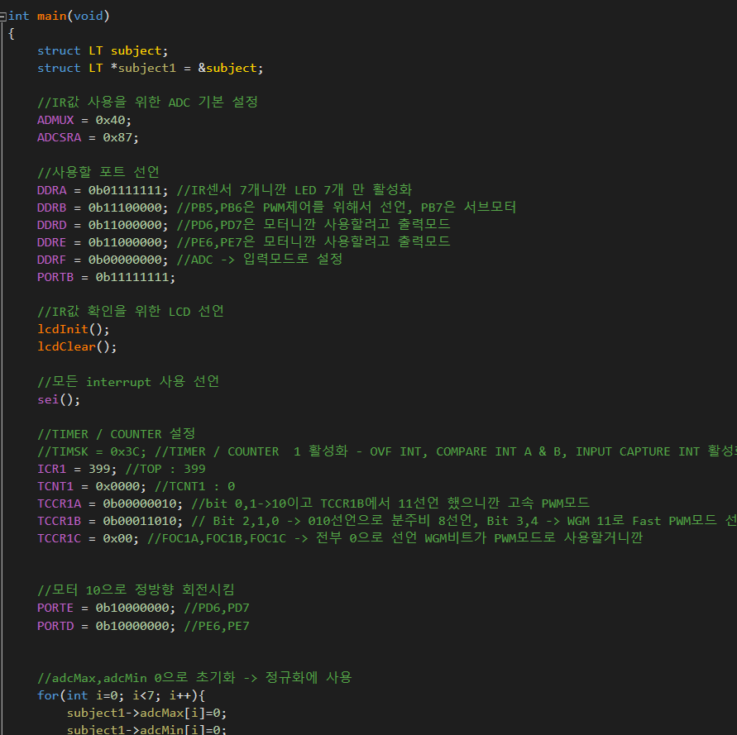
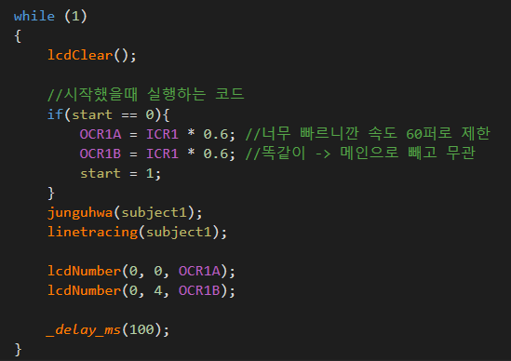
소프트웨어 진행 상황

Slide 10
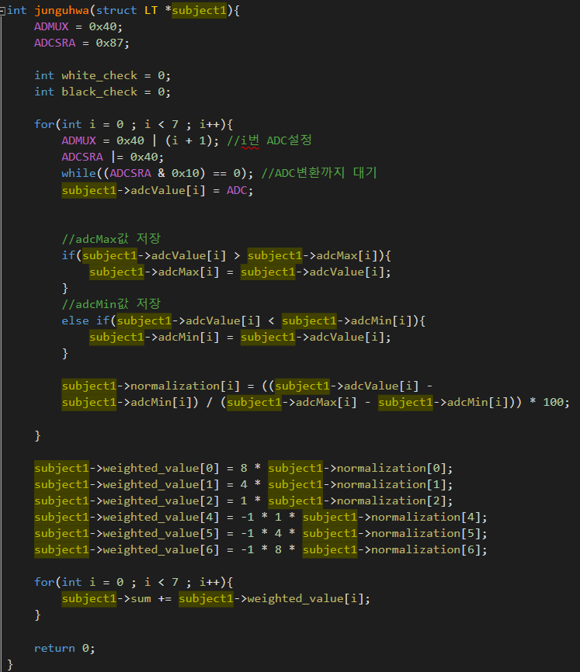
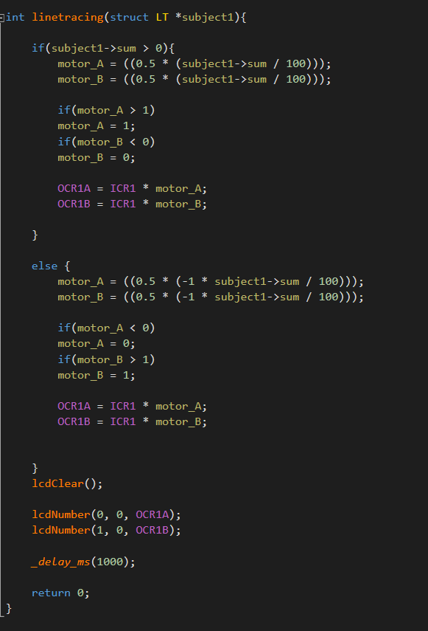
소프트웨어 진행 상황2

Slide 11
앞으로의 일정
<하드웨어>
주차장 설계 및 구현
배터리 사용 방법 연구 필요

Slide 12
앞으로의 일정
<소프트웨어>
PWM제어 문제점 해결
센서 제어할 코드 구현

Slide 13
질의 응답
Insert your question here
Quaestiones omnes accipiam. I accept any question. Acepto cualquier pregunta. J'accepte toutes les questions. Ich akzeptiere jede Frage.
我接受任何问题。
どんな質問でも受け付けます Я принимаю любой вопрос.

